Slide 1
Εισαγωγή στην Ψυχολογία
Ανοικτά Ακαδημαϊκά Μαθήματα στο ΤΕΙ Αθήνας
Ενότητα 6: Η αισθητηριακή αντίληψη του εξωτερικού κόσμου
Δρ. Κατερίνα Μανιαδάκη, Ψυχολόγος
Τμήμα Κοινωνικής Εργασίας
Το περιεχόμενο του μαθήματος διατίθεται με άδεια Creative Commons εκτός και αν αναφέρεται διαφορετικά | Το έργο υλοποιείται στο πλαίσιο του Επιχειρησιακού Προγράμματος «Εκπαίδευση και Δια Βίου Μάθηση» και συγχρηματοδοτείται από την Ευρωπαϊκή Ένωση (Ευρωπαϊκό Κοινωνικό Ταμείο) και από εθνικούς πόρους.

Slide 2
Α. Αισθήσεις
Όραση
Γεύση
Ακοή
Οι λειτουργίες πρόσληψης πληροφοριών από το περιβάλλον και αρχικής κωδικοποίησής τους στο νευρικό σύστημα.
Όσφρηση
Αφή

Slide 3
Τα αισθητηριακά συστήματα
Οι άνθρωποι διαθέτουν έναν αριθμό εξειδικευμένων αισθητηριακών συστημάτων, τα οποία τους επιτρέπουν να προσλαμβάνουν διαφορετικούς τύπους πληροφοριών. Κάθε σύστημα αποτελείται από:

Slide 4
Η δομή και λειτουργία των αισθητηριακών συστημάτων
Ερέθισμα | Προέρχεται από το περιβάλλον.
Αισθητήρια όργανα | Προσλαμβάνουν τις πληροφορίες και τις μετατρέπουν σε ηλεκτρικές ώσεις.
Αισθητηριακά νεύρα | Διαβιβάζουν τις ηλεκτρικές ώσεις σε άλλα μέρη του νευρικού συστήματος.
Ειδικά τμήματα εγκέφαλου | Οι πληροφορίες, με τη μορφή ηλεκτρικών ώσεων, αναλύονται και ερμηνεύονται.
Αισθητηριακή εμπειρία | Το μήνυμα που προέρχεται από τις αισθήσεις. Ονομάζεται και αίσθημα.

Slide 5
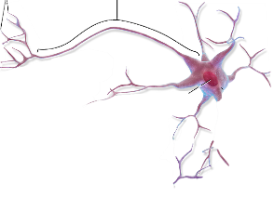
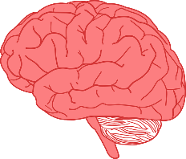
Η λειτουργία των αισθητηριακών συστημάτων (1 από 2)
Ερέθισμα
Φως, ήχος, μυρωδιά, κλπ
Αισθητηριακά συστήματα
Μάτια, αυτιά, μύτη κλπ
Εγκέφαλος
Οπτικές, ακουστικές περιοχές, κλπ.
Ηλεκτρικές ώσεις
“coffee machine”, από speciwoman διαθέσιμο ως κοινό κτήμα
“Male head silhouette”, από SimonWaldherr διαθέσιμο με άδεια CC BY-SA 3.0
“Blausen 0672 NeuralTissue”, από BruceBlaus διαθέσιμο με άδεια CC BY 3.0
“brain human”, από
OpenClips διαθέσιμο ως κοινό κτήμα
Αίσθηση
Αντίληψη

Slide 6
Η λειτουργία των αισθητηριακών συστημάτων (2 από 2)
Κάθε αισθητηριακό σύστημα διεγείρεται από ορισμένης ποιότητας ερεθίσματα και σαν συνέπεια έχουμε την παραγωγή μιας ορισμένης εμπειρίας η οποία λέγεται αίσθημα.
Το αίσθημα είναι η αντίδραση του εγκεφάλου στο ερέθισμα και αποτελεί το πιο απλό στοιχείο συνειδητής εμπειρίας.
Η δομή των αισθητηρίων οργάνων είναι τέτοια ώστε να διεγείρονται μόνο από ορισμένης ποιότητας ερεθίσματα, π.χ. το όργανο της όρασης διεγείρεται μόνο από τα φωτεινά κύματα.
Το φαινόμενο όπου διαφορετικού είδους εξωτερικά ερεθίσματα όταν επιδρούν στο ίδιο αισθητήριο όργανο προκαλούν ίδιας ποιότητας αισθήματα, λέγεται «νόμος της ειδικής ενέργειας των αισθητηρίων οργάνων» (J. Muller).

Slide 7
Η σχέση αναμεσά στη φυσική ενέργεια και στην εμπειρία
Πρώτοι πειραματικοί ψυχολόγοι | Επιχείρησαν τη διερεύνηση της σχέσης ανάμεσα στη φυσική ενέργεια (δηλ. το ερέθισμα) και την εμπειρία (δηλ. το αίσθημα) που προκύπτει από αυτήν.
Απόλυτο κατώφλι | Για κάθε αίσθηση υπάρχει ένας ελάχιστος βαθμός έντασης της φυσικής ενέργειας (δηλ. του ερεθίσματος) ο οποίος απαιτείται για τη διέγερση του αισθητηριακού συστήματος. Αυτό αποτελεί στην ουσία το μέτρο ευαισθησίας του κάθε αισθητηρίου οργάνου.
Κατώφλι διαφοράς | Η ικανότητα διάκρισης μεταξύ δύο ερεθισμάτων ίδιας ποιότητας αλλά διαφορετικής έντασης. Το κατώφλι αυτό είναι το μεταβατικό σημείο όπου γίνεται αισθητή η αύξηση της έντασης του ερεθίσματος.

Slide 8
Ερωτήματα σχετικά με τη διαδικασία προσαρμογής των αισθήσεων (εθισμός)
Γιατί συνηθίζουμε τα στενά παπούτσια;
Γιατί συνηθίζουμε το άρωμα που φοράμε ή τις άσχημες μυρωδιές;
Γιατί τρώμε περισσότερο όταν η ποικιλία των φαγητών είναι μεγαλύτερη;

Slide 9
Η διαδικασία προσαρμογής των αισθήσεων
Όταν ένα ερέθισμα επιδρά για παρατεταμένο χρονικό διάστημα σε ένα αισθητήριο όργανο, τότε η αίσθηση που προκαλεί τείνει να εξαφανιστεί γιατί το αισθητήριο προσαρμόζεται στο συγκεκριμένο ερέθισμα.
Αυτό δεν συμβαίνει στο αισθητήριο της όρασης, επειδή πρακτικά δεν μπορεί να δέχεται σταθερά το ίδιο ερέθισμα – αφού αυτό κινείται. Όλες οι υπόλοιπες αισθήσεις προσαρμόζονται κατά κάποιο τρόπο και γι΄ αυτό ένα νέο ερέθισμα δημιουργεί αμέσως μια νέα αίσθηση.
Η αρχή της προσαρμογής των αισθήσεων μας εξασφαλίζει τη δυνατότητα να πληροφορούμαστε κάθε καινούργια αλλαγή στο περιβάλλον μας.

Slide 10
Β. Από τις αισθήσεις στην αντίληψη
Αντίληψη είναι η διαδικασία μέσω της οποίας οι πληροφορίες που προσλαμβάνουν οι αισθήσεις οργανώνονται σε ενότητες με νόημα και ερμηνεύονται με βάση την εμπειρία του κάθε ατόμου.
Η αντίληψη είναι μία ερμηνευτική διαδικασία. Πολλές φορές οι αντιλήψεις μας είναι λανθασμένες, επηρεάζονται από τις προηγούμενες γνώσεις μας και από το πλαίσιο μέσα στο οποίο λαμβάνουν χώρα.
Η αντίληψη είναι η λειτουργία ερμηνείας της αισθητήριας εμπειρίας.

Slide 11
Βασικές αρχές σχετικά με την αίσθηση και την αντίληψη
Δεν υπάρχει απόλυτη αντιστοιχία μεταξύ φυσικής και ψυχολογικής πραγματικότητας
Η αίσθηση και η αντίληψη είναι ενεργητικές λειτουργίες.
Η αίσθηση και η αντίληψη είναι προσαρμόσιμες.

Slide 12
Γ. Αρχές της αντιληπτικής οργάνωσης σύμφωνα με τη μορφολογική ψυχολογία (1 από 2)
“Rubin2”, από Phansen διαθέσιμο ως κοινό κτήμα
Το βάζο του Rubin

Slide 13
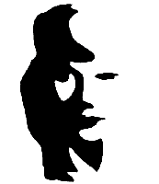
Γ. Αρχές της αντιληπτικής οργάνωσης σύμφωνα με τη μορφολογική ψυχολογία (2 από 2)
kidsmathgamesonline.com
Βλέπετε τον μουσικό ή την κοπέλα;

Slide 14
1. Η σχέση μορφής – φόντου (1 από 4)
Η αντίληψη κάθε αντικειμένου εξαρτάται από την ικανότητά μας να το αναγνωρίζουμε σαν μία ολότητα (μορφή) και να το διαφοροποιούμε από ό,τι το περιβάλλει (φόντο).

Slide 15
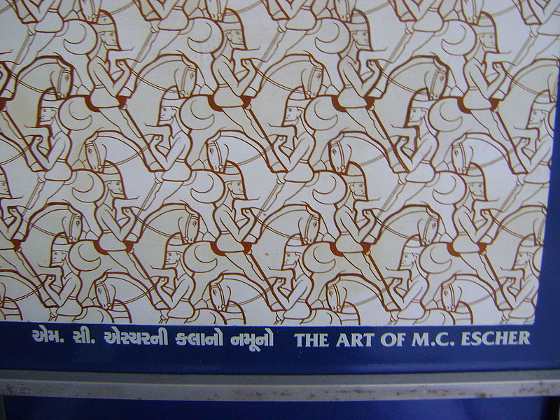
1. Η σχέση μορφής – φόντου (2 από 4)
“The Art of M.C. Escher”, από Niravpatel διαθέσιμο με άδεια CC BY-SA 3.0
Δείτε προσεκτικά τον πίνακα του M.C. Escher . Βλέπετε τα άλογα με την κόκκινη σέλα και τους αναβάτες;
Τώρα δείτε τα άλογα με την άσπρη σέλα.

Slide 16
1. Η σχέση μορφής – φόντου (3 από 4)
Πόσα πόδια έχει αυτός ο ελέφαντας;
wpclipart.com

Slide 17
1. Η σχέση μορφής – φόντου (4 από 4)
computerscreensavers.ezthemes.com
Ιστιοπλοϊκή γέφυρα
Tom Wood 11.11.2005

Slide 18
2. Νομός της ομοιότητας
Οι περισσότεροι άνθρωποι βλέπουν κάθετες στήλες που αποτελούνται είτε από τετράγωνα είτε από κύκλους.
Παρόμοια στοιχεία γίνονται αντιληπτά ως μέρος μιας ομάδας.

Slide 19
3. Νόμος της εγγύτητας
Οι κύκλοι στα αριστερά γίνονται συνήθως αντιληπτοί ως κάθετη ομάδα κύκλων ενώ αυτοί στα δεξιά ως οριζόντια ομάδα κύκλων.
Τα στοιχεία ενός ερεθίσματος γίνονται αντιληπτά σαν να σχηματίζουν μια ομάδα εάν εμφανίζονται το ένα κοντά στο άλλο.

Slide 20
4. Νόμος του εγκλεισμού
Σε αυτήν την εικόνα δεν υπάρχουν τρίγωνα ή κύκλοι αλλά ο εγκέφαλός μας τείνει να συμπληρώνει τις ελλιπείς πληροφορίες προκειμένου να αντιλαμβάνεται οικείες εικόνες.
Τείνουμε να συμπληρώνουμε ατελή ή ελλιπή περιγράμματα ώστε να γίνονται αντιληπτά ως ολοκληρωμένα αντικείμενα.

Slide 21
5. Νόμος της καλής συνέχειας
Οι κύκλοι επάνω δεξιά γίνονται αντιληπτοί ως συνέχεια των κύκλων αριστερά. Έτσι διατηρούμε μια αίσθηση ομαλής ροής στην κίνηση των αντικειμένων.
Στοιχεία τα οποία απαιτούν λιγότερες αλλαγές στις ευθείες ή κυρτές γραμμές ομαδοποιούνται μαζί.

Slide 22
Δ. Αντιληπτικές πλάνες (1 από 10)
Οι αντιλήψεις μας: κάποιες φορές είναι λανθασμένες (αντιληπτικές πλάνες), και επηρεάζονται από τις προηγούμενες γνώσεις μας και από το πλαίσιο μέσα στο οποίο λαμβάνουν χώρα.
Οι αντιληπτικές πλάνες είναι εσφαλμένα αντιληπτικά προϊόντα.

Slide 23
Δ. Αντιληπτικές πλάνες (2 από 10)
“Optical Illusions 1”, από Fusheng Tang διαθέσιμο με άδεια CC BY-NC 2.0
Οι κύκλοι φαίνονται να κινούνται.

Slide 24
Δ. Αντιληπτικές πλάνες (3 από 10)
“Optical Illusion”, από Aaron Fulkerson
διαθέσιμο με άδεια CC BY-SA 2.0
Πλάνη Dongurakokko
Τα σχήματα μοιάζουν να λικνίζονται.

Slide 25
Δ. Αντιληπτικές πλάνες (4 από 10)
“Optical-illusion-checkerboard-twisted-cord”, από AnonMoos διαθέσιμο ως κοινό κτήμα
Το σχήμα των τετραγώνων μοιάζει διαστρεβλωμένο.

Slide 26
Δ. Αντιληπτικές πλάνες (5 από 10)
“5 Optical Illusion”, από SABO123 διαθέσιμο με άδεια CC BY-SA 3.0
Πλάνη Orochi
Ο εξωτερικός δίσκος φαίνεται να κινείται με διαφορετική κατεύθυνση σε σχέση με τους εσωτερικούς οι οποίοι μοιάζουν να γυρνούν με τη φορά που έχουν οι δείκτες του ρολογιού.

Slide 27
Δ. Αντιληπτικές πλάνες (6 από 10)
“Optical Illusions Quiz Award ”, από global quiz διαθέσιμο ως κοινό κτήμα
Πλάνη Bergen’s
Στη διασταύρωση των λευκών διαδρόμων εμφανίζονται μαύρες κουκίδες.

Slide 28
Δ. Αντιληπτικές πλάνες (7 από 10)
frikipix.com
Επικεντρωθείτε στη μαύρη κουκίδα.
Μετά από λίγο, η γκρίζα σκιά θα αρχίσει να συρρικνώνεται.

Slide 29
Δ. Αντιληπτικές πλάνες (8 από 10)
optical-illusionist.com
Προσπαθήστε να εστιάσετε στις 4 μικρές κουκκίδες στο κέντρο της εικόνας για 30 περίπου δευτερόλεπτα. Μετά κοιτάξτε στο λευκό τοίχο και αρχίστε να ανοιγοκλείνετε τα μάτια.
Ποιον βλέπετε;

Slide 30
Δ. Αντιληπτικές πλάνες (9 από 10)
“Lilac-Chaser”, από Perey διαθέσιμο με άδεια CC BY-SA 3.0
Αν ακολουθήσετε με τα μάτια σας την κίνηση της ροζ κουκκίδας που γυρνά τότε θα δείτε μόνο ένα χρώμα, το ΡΟΖ. Εάν εστιάσετε στον μαύρο σταυρό + που βρίσκεται στο κέντρο, τότε η κινούμενη κουκκίδα μετατρέπεται σε πράσινη.

Slide 31
Γεωμετρικές πλάνες (10 από 10)
“Mond-vergleich”, από Fibonacci διαθέσιμο ως κοινό κτήμα

Slide 32
Γεωμετρικές πλάνες (1 από 8)
“triangular”, από Nemo διαθέσιμο ως κοινό κτήμα
Το σχήμα είναι πλαγιαστό ή όρθιο;

Slide 33
Γεωμετρικές πλάνες (2 από 8)
“Optical Illusion (5) ”, από cibo00 διαθέσιμο ως κοινό κτήμα
Οι διαγώνιες γραμμές είναι παράλληλες;

Slide 34
Γεωμετρικές πλάνες (3 από 8)
“Rectas paralelas”, από Tó campos1 διαθέσιμο ως κοινό κτήμα
Πλάνη Ponzo

Slide 35
Γεωμετρικές πλάνες (4 από 8)
“Railroad-Tracks-Perspective”, από MikeMalak διαθέσιμο ως κοινό κτήμα

Slide 36
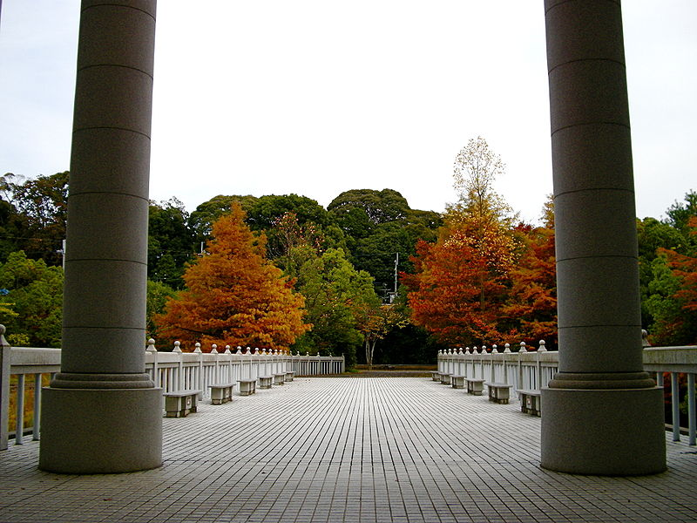
Γεωμετρικές πλάνες (5 από 8)
KYOTO – JAPAN, Ritsumeikan University, Akiyoshi Kitaoka
“Entrance of Saionji Memorial Hall (Ritsumeikan University, Kyoto, Japan)”, από RoyHalzenski διαθέσιμο ως κοινό κτήμα

Slide 37
Γεωμετρικές πλάνες (6 από 8)
“Müller-Lyer illusion”, από Fibonacci διαθέσιμο με άδεια CC BY-SA 3.0
Πλάνη Müller-Lyer

Slide 38
Γεωμετρικές πλάνες (7 από 8)
“Vertical–horizontal illusion”, από S-kay διαθέσιμο ως κοινό κτήμα
Πλάνη Flick

Slide 39
Γεωμετρικές πλάνες (8 από 8)
“Ehrenstein2”, από Inkm διαθέσιμο με άδεια CC BY-SA 3.0
Πλάνη Ehrenstein

Slide 40
Παράδοξες μορφές
“Impossible shapes”, από wakefielddavid διαθέσιμο με άδεια CC BY 2.0
Στις περιπτώσεις αυτές κάνουμε εσφαλμένες υποθέσεις σχετικά με τις μορφές που βλέπουμε.

Slide 41
Φανταστικές μορφές
“Kanizsa triangle”, από Fibonacci διαθέσιμο με άδεια CC BY-SA 3.0
To τρίγωνο Kanizsa
Στις περιπτώσεις αυτές βλέπουμε κάτι που στην πραγματικότητα δεν υπάρχει.

Slide 42
Αμφίσημες μορφές
“My Wife and My Mother-in-Law”, από InverseHypercube διαθέσιμο ως κοινό κτήμα
Στις περιπτώσεις αυτές υπάρχουν δύο ερμηνείες του αισθητηριακού ερεθίσματος.

Slide 43
Ε. Παράγοντες που επηρεάζουν την αντίληψη (1 από 6)
Η αντιληπτική προδιάθεση να αντιληφθούμε συγκεκριμένα χαρακτηριστικά ενός ερεθίσματος και να αγνοήσουμε άλλα, ονομάζεται αντιληπτική προσδιοριστική τάση.
Κίνητρα: Όσο πιο πεινασμένοι είναι οι άνθρωποι, τόσο πιο φωτεινές εκτιμούν ότι είναι οι εικόνες φαγητών σε σχέση με τις εικόνες άλλων αντικειμένων.
Οδηγίες: Προηγούμενες οδηγίες που έχουν δοθεί είναι πιθανό να επηρεάζουν την αντιληπτική προσδιοριστική τάση.

Slide 44
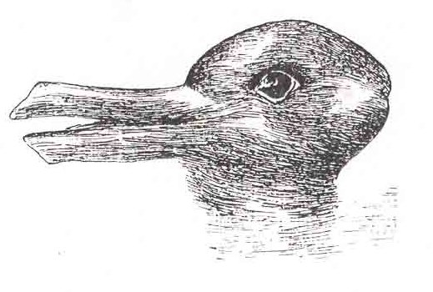
Ε. Παράγοντες που επηρεάζουν την αντίληψη (2 από 6)
“Duck-Rabbit illusion”, από Fastfission διαθέσιμο ως κοινό κτήμα
Πού είναι το ράμφος της πάπιας;
Πού είναι τα αυτιά του κουνελιού;

Slide 45
Ε. Παράγοντες που επηρεάζουν την αντίληψη (3 από 6)
Πλαίσιο αναφοράς
Tα ερεθίσματα που πλαισιώνουν ένα ερέθισμα μπορούν να επηρεάσουν την ερμηνεία αυτού του ερεθίσματος.

Slide 46
Ε. Παράγοντες που επηρεάζουν την αντίληψη (4 από 6)
Προσδοκίες: Αντιλαμβανόμαστε ευκολότερα αυτό που περιμένουμε να αντιληφθούμε.
Είναι ευκολότερο να αναγνωρίσουμε ένα γνωστό μας πρόσωπο μέσα στο πλήθος όταν έχουμε ραντεβού μαζί του παρά όταν δεν το περιμένουμε.
Συναισθήματα: Αντιλαμβανόμαστε γρηγορότερα ερεθίσματα που έχουν ορισμένη συναισθηματική αξία για μας.

Slide 47
Ε. Παράγοντες που επηρεάζουν την αντίληψη (5 από 6)
Κατερίνα Μανιαδάκη
Χριστιανική θρησκευτική τελετή στη Σεβίλλη, εν όψει του Πάσχα
Πολιτισμικοί παράγοντες
Η αντίληψη περισσότερων αποχρώσεων του λευκού από τους Εσκιμώους.

Slide 48
Ε. Παράγοντες που επηρεάζουν την αντίληψη (6 από 6)
Εμπειρία: Η προηγούμενη εμπειρία μας επηρεάζει την αντιληπτική προσδιοριστική τάση.
Αμοιβή και τιμωρία: Αντιλαμβανόμαστε ευκολότερα ερεθίσματα τα οποία οδηγούν σε αμοιβή.
Ατομικές διαφορές: Εξάρτηση ή μη από το πεδίο.
Οι αντιληπτικοί τύποι που εξαρτώνται από το πεδίο είναι πιο πιθανό ότι θα επηρεαστούν από άσχετα χαρακτηριστικά, όταν προσπαθούν να αντιληφθούν αντικείμενα, απ’ ότι οι άνθρωποι που δεν εξαρτώνται από το πεδίο (Witkin et al., 1954).

Slide 49
Εφαρμογές (1 από 3)
nknau.blogspot.gr
Τα προβολικά τεστ (Rorschach, T.A.T., C.A.T.), για τη διάγνωση των χαρακτηριστικών προσωπικότητας και των διαταραχών στη ψυχοπαθολογία.

Slide 50
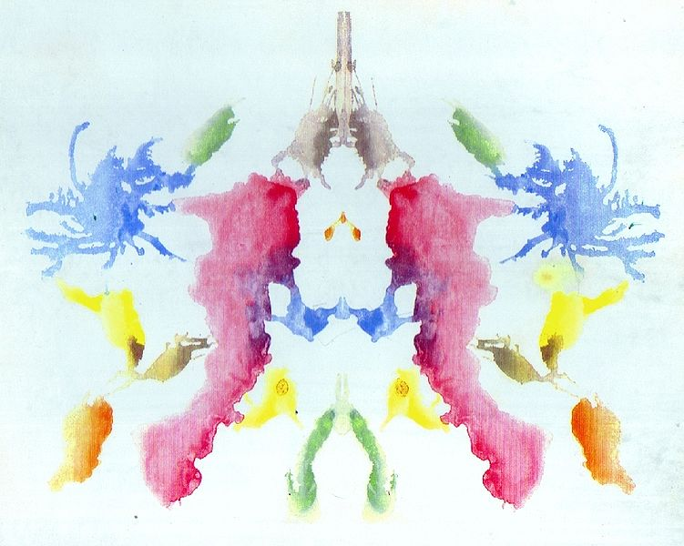
Εφαρμογές (2 από 3)
“Rorschach blot 02”, από Bryan Derksen διαθέσιμο ως κοινό κτήμα
“Rorschach blot 10”, από Bryan Derksen διαθέσιμο ως κοινό κτήμα
Εικόνες από το Rorschach τεστ

Slide 51
Εφαρμογές (3 από 3)
Ορισμένες μορφές παθολογικής συμπεριφοράς είναι πιθανό να αποτελούν στη βάση τους διαταραχές της αντίληψης (π.χ., τραυλισμός, φοβίες, ιδεοψυχαναγκαστικές διαταραχές).
ylaww.blogspot.com

Slide 52
Τέλος Ενότητας

Slide 53
Σημειώματα

Slide 54
Σημείωμα Αναφοράς
Copyright Τεχνολογικό Εκπαιδευτικό Ίδρυμα Αθήνας, Κατερίνα Μανιαδάκη 2014. Κατερίνα Μανιαδάκη. «Εισαγωγή στην Ψυχολογία. Ενότητα 6: Η αισθητηριακή αντίληψη του εξωτερικού κόσμου». Έκδοση: 1.0. Αθήνα 2014. Διαθέσιμο από τη δικτυακή διεύθυνση: ocp.teiath.gr.

Slide 55
Σημείωμα Αδειοδότησης
Το παρόν υλικό διατίθεται με τους όρους της άδειας χρήσης Creative Commons Αναφορά, Μη Εμπορική Χρήση Παρόμοια Διανομή 4.0 [1] ή μεταγενέστερη, Διεθνής Έκδοση. Εξαιρούνται τα αυτοτελή έργα τρίτων π.χ. φωτογραφίες, διαγράμματα κ.λ.π., τα οποία εμπεριέχονται σε αυτό. Οι όροι χρήσης των έργων τρίτων επεξηγούνται στη διαφάνεια «Επεξήγηση όρων χρήσης έργων τρίτων».
Τα έργα για τα οποία έχει ζητηθεί άδεια αναφέρονται στο «Σημείωμα Χρήσης Έργων Τρίτων».
[1] http://creativecommons.org/licenses/by-nc-sa/4.0/
Ως Μη Εμπορική ορίζεται η χρήση:
που δεν περιλαμβάνει άμεσο ή έμμεσο οικονομικό όφελος από την χρήση του έργου, για το διανομέα του έργου και αδειοδόχο
που δεν περιλαμβάνει οικονομική συναλλαγή ως προϋπόθεση για τη χρήση ή πρόσβαση στο έργο
που δεν προσπορίζει στο διανομέα του έργου και αδειοδόχο έμμεσο οικονομικό όφελος (π.χ. διαφημίσεις) από την προβολή του έργου σε διαδικτυακό τόπο
Ο δικαιούχος μπορεί να παρέχει στον αδειοδόχο ξεχωριστή άδεια να χρησιμοποιεί το έργο για εμπορική χρήση, εφόσον αυτό του ζητηθεί.

Slide 56
Επεξήγηση όρων χρήσης έργων τρίτων
©
Δεν επιτρέπεται η επαναχρησιμοποίηση του έργου, παρά μόνο εάν ζητηθεί εκ νέου άδεια από το δημιουργό.
διαθέσιμο με άδεια CC-BY
Επιτρέπεται η επαναχρησιμοποίηση του έργου και η δημιουργία παραγώγων αυτού με απλή αναφορά του δημιουργού.
διαθέσιμο με άδεια CC-BY-SA
Επιτρέπεται η επαναχρησιμοποίηση του έργου με αναφορά του δημιουργού, και διάθεση του έργου ή του παράγωγου αυτού με την ίδια άδεια.
διαθέσιμο με άδεια CC-BY-ND
Επιτρέπεται η επαναχρησιμοποίηση του έργου με αναφορά του δημιουργού.
Δεν επιτρέπεται η δημιουργία παραγώγων του έργου.
διαθέσιμο με άδεια CC-BY-NC
Επιτρέπεται η επαναχρησιμοποίηση του έργου με αναφορά του δημιουργού.
Δεν επιτρέπεται η εμπορική χρήση του έργου.
διαθέσιμο με άδεια CC-BY-NC-SA
Επιτρέπεται η επαναχρησιμοποίηση του έργου με αναφορά του δημιουργού
και διάθεση του έργου ή του παράγωγου αυτού με την ίδια άδεια.
Δεν επιτρέπεται η εμπορική χρήση του έργου.
διαθέσιμο με άδεια CC-BY-NC-ND
Επιτρέπεται η επαναχρησιμοποίηση του έργου με αναφορά του δημιουργού.
Δεν επιτρέπεται η εμπορική χρήση του έργου και η δημιουργία παραγώγων του.
διαθέσιμο με άδεια
CC0 Public Domain
Επιτρέπεται η επαναχρησιμοποίηση του έργου, η δημιουργία παραγώγων αυτού και η εμπορική του χρήση, χωρίς αναφορά του δημιουργού.
διαθέσιμο ως κοινό κτήμα
Επιτρέπεται η επαναχρησιμοποίηση του έργου, η δημιουργία παραγώγων αυτού και η εμπορική του χρήση, χωρίς αναφορά του δημιουργού.
χωρίς σήμανση
Συνήθως δεν επιτρέπεται η επαναχρησιμοποίηση του έργου.

Slide 57
Διατήρηση Σημειωμάτων
Οποιαδήποτε αναπαραγωγή ή διασκευή του υλικού θα πρέπει να συμπεριλαμβάνει:
το Σημείωμα Αναφοράς
το Σημείωμα Αδειοδότησης
τη δήλωση Διατήρησης Σημειωμάτων
το Σημείωμα Χρήσης Έργων Τρίτων (εφόσον υπάρχει)
μαζί με τους συνοδευόμενους υπερσυνδέσμους.

Slide 58
Χρηματοδότηση
Το παρόν εκπαιδευτικό υλικό έχει αναπτυχθεί στo πλαίσιo του εκπαιδευτικού έργου του διδάσκοντα.
Το έργο «Ανοικτά Ακαδημαϊκά Μαθήματα στο ΤΕΙ Αθήνας» έχει χρηματοδοτήσει μόνο την αναδιαμόρφωση του εκπαιδευτικού υλικού.
Το έργο υλοποιείται στο πλαίσιο του Επιχειρησιακού Προγράμματος «Εκπαίδευση και Δια Βίου Μάθηση» και συγχρηματοδοτείται από την Ευρωπαϊκή Ένωση (Ευρωπαϊκό Κοινωνικό Ταμείο) και από εθνικούς πόρους.

